Slide 1

航空育种在作物生理学中的应用
2024年11月25日

Slide 2

01
航空育种的基本概念及其重要性
02
航空育种的历史与发展
03
航空育种的原理与机制
04
航空育种的技术流程
05
成功案例分析
目录
06
航空育种面临的挑战与未来展望

Slide 3
航空育种的基本概念及其重要性
01

Slide 4

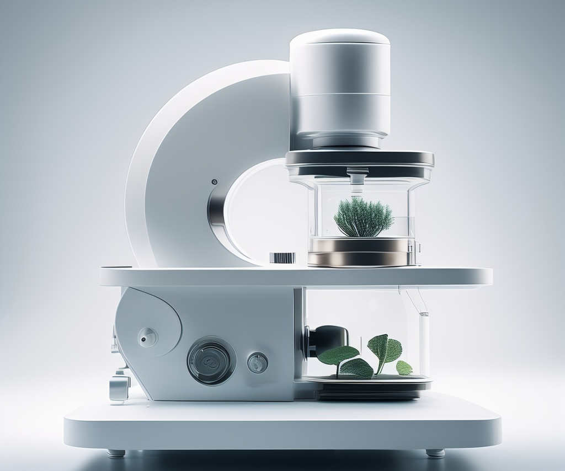



航空育种的概念与定义
什么是航空育种
太空环境的作用
目标与目的
科学与实践结合
航空育种是利用太空环境诱变作物种子，培育新品种的现代生物技术。
微重力、宇宙射线等太空因素促进种子基因变异，增加遗传多样性。
旨在创造具有高产、抗逆、优质特性的农作物新品种，推动农业发展。
融合航天科技与遗传学，开辟作物改良新途径，服务现代农业。

Slide 5


航空育种在现代农业中的作用和意义
创新作物改良
航空育种利用太空环境诱发基因变异，创造具有高产、抗逆等特性的新品种，推动农业科技进步。
应对全球挑战
面对人口增长与资源有限的矛盾，航空育种提供了解决粮食安全问题的新途径，增强农业可持续发展能力。
促进经济增值
通过培育高附加值作物，航空育种不仅提升农产品市场竞争力，还促进了生物技术产业的经济增长。

Slide 6
02
航空育种的历史与发展

Slide 7



航空育种的起源和发展历程
起源：太空与农业的邂逅
发展：从实验到实践
历程：里程碑事件
20世纪60年代，航天技术兴起，科学家开始探索太空环境对生物的影响。
80年代，中国率先将作物种子送入太空，开启航空育种新篇章。
90年代至今，全球多国参与，成功培育出数百种新品种，证明其巨大潜力。

Slide 8
国内外研究现状与重要里程碑
01
02
03
中国航天育种
国际进展
里程碑事件
自1987年起，中国开始利用返回式卫星进行航天育种实验，至今已培育出数百个新品种。
美国、俄罗斯等国也积极开展航天育种研究，利用空间站进行长期实验，取得显著成果。
2000年，中国成功培育出世界上第一个航天水稻品种，标志着航天育种技术的重大突破。

Slide 9
03
航空育种的原理与机制

Slide 10
太空环境对植物的影响
微重力效应
宇宙射线辐射
真空与温度波动
微重力环境下，植物生长方向不再受地球引力影响，导致根茎生长模式改变，促进细胞分裂与扩张，增强生物活性。
高能宇宙射线穿透力强，可诱发植物基因突变，增加遗传多样性，为选育新品种提供可能。
太空极端条件如真空和温度骤变，考验植物生存极限，筛选出适应性强、抗逆境的优质种质资源。

Slide 11
基因突变的产生与稳定遗传
01
02
03
04
太空环境影响
基因变异机制
稳定遗传过程
遗传稳定性验证
微重力与宇宙射线诱发基因变异，促进作物遗传多样性。
DNA损伤修复机制受扰，导致基因序列改变，形成新性状。
变异后代经多代繁殖，筛选出稳定遗传的新品种。
通过分子标记技术，确认变异基因的稳定表达与遗传。

Slide 12
04
航空育种的技术流程

Slide 13
种子的选择与准备
精选优质种子
预处理与消毒
包装与装载
选择遗传稳定性高、适应性强的种子，确保太空环境下能有效诱发有益变异。
对种子进行预处理，包括清洗、消毒，减少微生物污染，保证太空实验的安全性。
采用特殊材料包装种子，保护其免受物理损伤，精确装载至航天器，准备太空之旅。

Slide 14

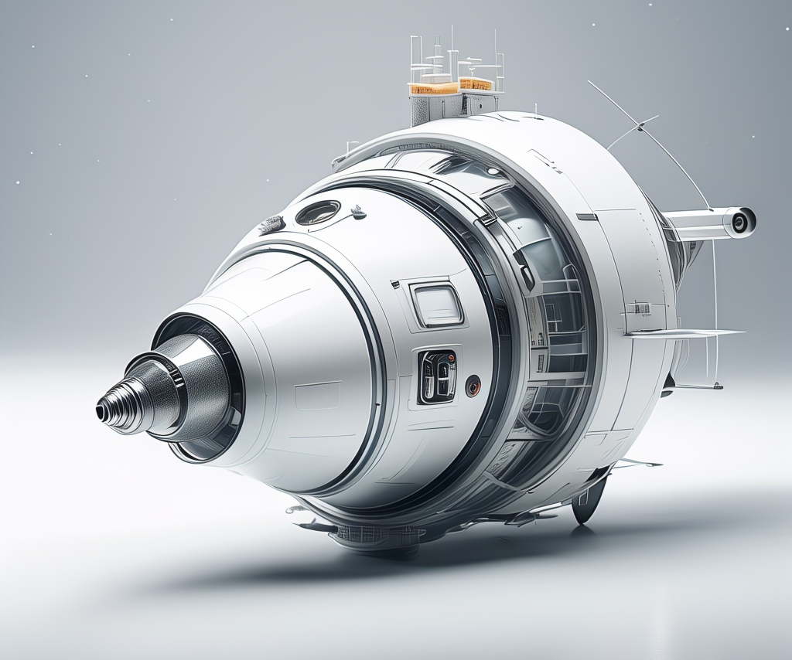


太空搭载与返回
太空搭载准备
航天器选择
太空环境暴露
安全返回地球
精选种子封装，确保生物安全，适应太空环境。
依据任务需求，挑选合适航天器，保证种子全程安全。
种子经历微重力、宇宙射线等极端条件，诱发基因变异。
搭载种子随航天器返回，立即进行生物安全性检测。

Slide 15




地面筛选与评估
初步筛选
性状观察
返回地球后，对种子进行初步筛选，剔除受损或未发芽的种子，保留健康种子进行下一步实验。
种植并观察变异植株的生长情况，记录其形态、产量、抗逆性等性状，对比原始品种，识别有利变异。
遗传稳定性测试
通过多代繁殖，验证变异性状是否稳定遗传，确保新品种的可靠性和一致性。

Slide 16
05
成功案例分析

Slide 17
典型的成功案例：新品种特性与优势
太空水稻
太空番茄
太空花卉
太空蔬菜
通过航天搭载，培育出的水稻新品种，具有高产、抗逆性强的特点，显著提高了粮食产量。
太空番茄不仅口感更佳，而且维生素C含量比普通番茄高出30%，营养价值大幅提升。
航天育种的花卉品种色彩更加鲜艳，花期延长，观赏价值和市场竞争力显著增强。
太空蔬菜如辣椒、茄子等，不仅外观独特，而且抗病虫害能力增强，减少了农药使用，更加绿色健康。

Slide 18

应用前景与经济效益
01
02
经济效益显著
科研价值高
通过航空育种培育的新品种，如太空椒、太空稻等，产量提高20%-30%，品质优良，市场竞争力强，为农民增收，推动农业经济发展。
航空育种为遗传学、分子生物学等领域提供了新的研究材料和方法，促进了相关学科的发展，具有重要的科研价值。
03
04
生态效益明显
社会影响深远
航空育种作物具有更强的抗逆性和适应性，减少了农药和化肥的使用，有利于环境保护和生态平衡。
航空育种不仅提升了我国农业科技水平，还增强了公众对航天科技和生物技术的认知，具有广泛的社会影响力。

Slide 19
航空育种面临的挑战与未来展望
06

Slide 20

技术挑战与解决方案
太空环境适应性
种子需耐受极端条件，如辐射、微重力，确保遗传稳定性。
地面筛选效率
优化筛选流程，提高变异体识别速度，加速新品种培育。
遗传变异控制
精准调控基因突变，避免不利性状，提升品种质量。
成本效益平衡
降低太空搭载成本，增加项目经济可行性，促进广泛应用。

Slide 21




未来研究方向与发展趋势
精准育种技术
太空生物学研究
利用基因编辑等现代生物技术，实现更精确的遗传改良，提高变异定向性和效率。
深入探索太空环境对植物生长发育的影响，为优化育种策略提供科学依据。
国际合作与资源共享
加强国际间科研合作，共享航天资源，推动全球农业可持续发展。

Slide 22

请老师、同学批评指正
THANKS FOR WACHING AND LISTENIING

